Slide 1
Игра: Пинг-понг (аналог первой аркады)
Выполнил: Муравьёв Ярослав

Slide 2
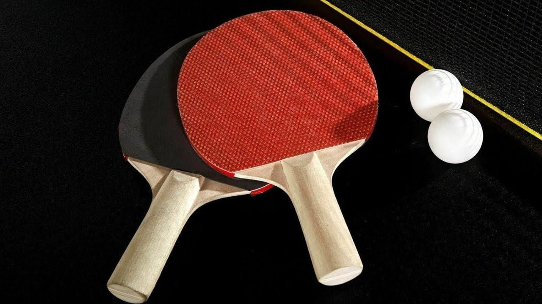
Почему пинг-понг?

Slide 3
Особенности проекта. Его структура (классы и функции)
main
start_screen
rules
terminate

Slide 4
Что дальше?

